Slide 1
BÀI GIẢNG
MÔN: MẠNG MÁY TÍNH

Slide 2
Chuyển đổi giữa các hệ thống số
Hệ 2 (nhị phân): gồm 2 ký số 0, 1
Hệ 8 (bát phân): gồm 8 ký số 0, 1, …, 7
Hệ 10 (thập phân): gồm 10 ký số 0, 1, …, 9
Hệ 16 (thập lục phân): gồm các ký số 0, 1, …, 9 và các chữ cái A, B, C, D, E, F

Slide 3
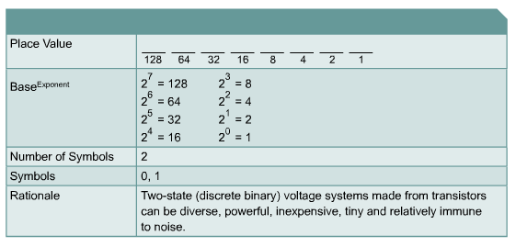
Chuyển đổi giữa hệ nhị phân sang hệ thập phân
10110₂ = (1 x 2⁴ = 16) + (0 x 2³ = 0) + (1 x 2² = 4) +
(1 x 2¹ = 2) + (0 x 2⁰ = 0) = 22

Slide 4
Chuyển đổi giữa hệ thập phân sang hệ nhị phân
Convert 201₁₀ to binary:
201 / 2 = 100 remainder 1
100 / 2 = 50 remainder 0
50 / 2 = 25 remainder 0
25 / 2 = 12 remainder 1
12 / 2 = 6 remainder 0
6 / 2 = 3 remainder 0
3 / 2 = 1 remainder 1
1 / 2 = 0 remainder 1
When the quotient is 0, take all the remainders in reverse order for your answer: 201₁₀ = 11001001₂

Slide 5
Chuyển đổi giữa hệ nhị phân sang hệ bát phân và thập lục phân
Nhị phân sang bát phân:
  Gom nhóm số nhị phân thành từng nhóm 3 chữ số tính từ phải sang trái. Mỗi nhóm tương ứng với một chữ số ở hệ bát phân.
  Ví dụ: 1’101’100 ₍₂₎ = 154 ₍₈₎
Nhị phân sang thập lục phân:
  Tương tự như nhị phân sang bát phân nhưng mỗi nhóm có 4 chữ số.
  Ví dụ: 110’1100 ₍₂₎ = 6C ₍₁₆₎

Slide 6
Các phép toán làm việc trên bit
A | B | A and B | A or B
1 1 0 0 | 1 0 1 0 | 1 0 0 0 | 1 1 1 0

Slide 7
Địa chỉ IP và các lớp địa chỉ
Địa chỉ IP là địa chỉ có cấu trúc với một con số có kích thước 32 bit, chia thành 4 phần mỗi phần 8 bit gọi là octet hoặc byte.
Ví dụ:
  172.16.30.56
  10101100 00010000 00011110 00111000.
  AC 10 1E 38

Slide 8
Địa chỉ IP và các lớp địa chỉ
Ðịa chỉ host là địa chỉ IP có thể dùng để đặt cho các interface của các host. Hai host nằm cùng một mạng sẽ có network_id giống nhau và host_id khác nhau.
Ðịa chỉ mạng (network address): là địa chỉ IP dùng để đặt cho các mạng. Phần host_id của địa chỉ chỉ chứa các bit 0. Ví dụ 172.29.0.0
Ðịa chỉ Broadcast: là địa chỉ IP được dùng để đại diện cho tất cả các host trong mạng. Phần host_id chỉ chứa các bit 1. Ví dụ 172.29.255.255.

Slide 9
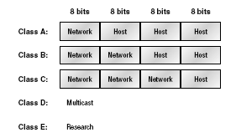
Các lớp địa chỉ IP
Không gian địa chỉ IP được chia thành 5 lớp (class) A, B, C, D và E. Các lớp A, B và C được triển khai để đặt cho các host trên mạng Internet, lớp D dùng cho các nhóm multicast, còn lớp E phục vụ cho mục đích nghiên cứu.

Slide 10
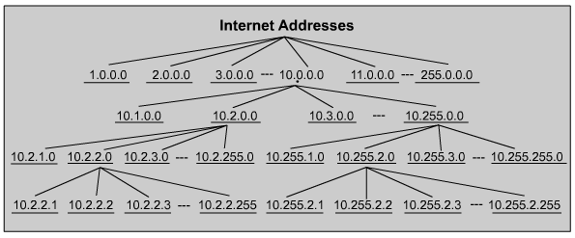
Các lớp địa chỉ IP
Các địa chỉ Internet

Slide 11
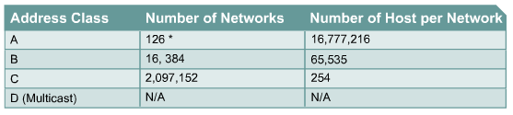
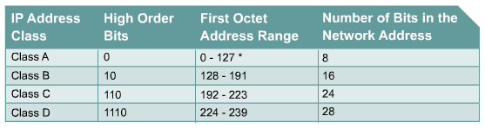
Các lớp địa chỉ IP

Slide 12
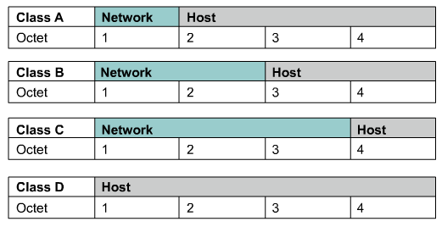
Các lớp địa chỉ IP

Slide 13
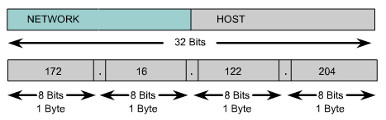
Các lớp địa chỉ IP

Slide 14
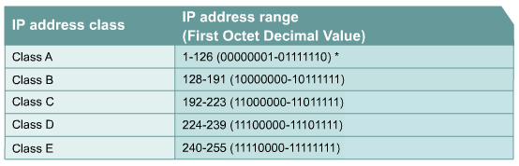
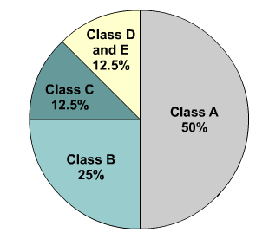
Các lớp địa chỉ IP

Slide 15
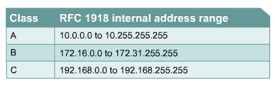
Các lớp địa chỉ IP
Địa chỉ dành riêng

Slide 16
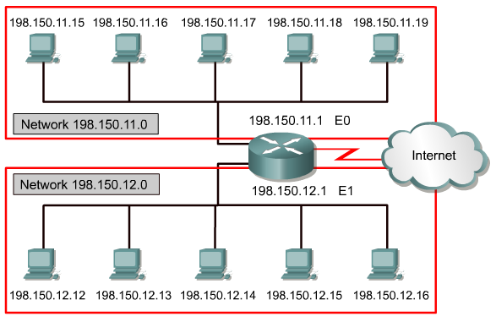
Các lớp địa chỉ IP
Địa chỉ mạng

Slide 17
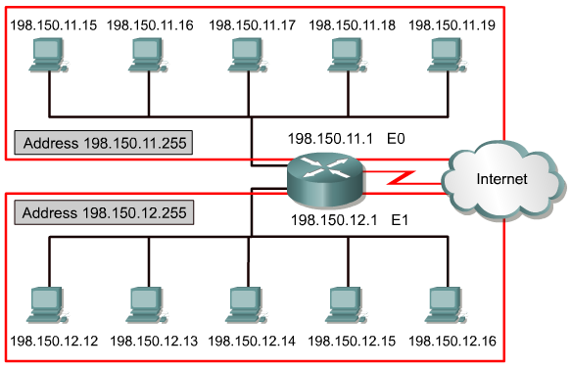
Các lớp địa chỉ IP
Địa chỉ broadcast

Slide 18
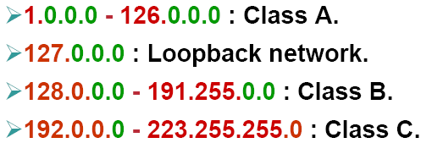
Các lớp địa chỉ IP
Lớp | Byte đầu tiên
A | 0xxxxxxx
B | 10xxxxxx
C | 110xxxxx
D | 1110xxxx
E | 11110xxx

Slide 19
NAT
Được thiết kế để tiết kiệm địa chỉ IP.
Cho phép mạng nội bộ sử dụng địa chỉ IP riêng.
Địa chỉ IP riêng sẽ được chuyển đổi sang địa chỉ công cộng định tuyến được.
Mạng riêng được tách biệt và giấu kín IP nội bộ.
Thường sử dụng trên router biên của mạng một cửa.

Slide 20
NAT
Địa chỉ cục bộ bên trong (Inside local address): Địa chỉ được phân phối cho các host bên trong mạng nội bộ.
Địa chỉ toàn cục bên trong (Inside global address): Địa chỉ hợp pháp được cung cấp bởi InterNIC (Internet Network Information Center) hoặc nhà cung cấp dịch vụ Internet, đại diện cho một hoặc nhiều địa chỉ nội bộ bên trong đồi với thế giới bên ngoài.
Địa chỉ cục bộ bên ngoài (Outside local address): Địa chỉ riêng của host nằm bên ngoài mạng nội bộ.
Địa chỉ toàn cục bên ngoài (Outside global address): Địa chỉ công cộng hợp pháp của host nằm bên ngoài mạng nội bộ.

Slide 21
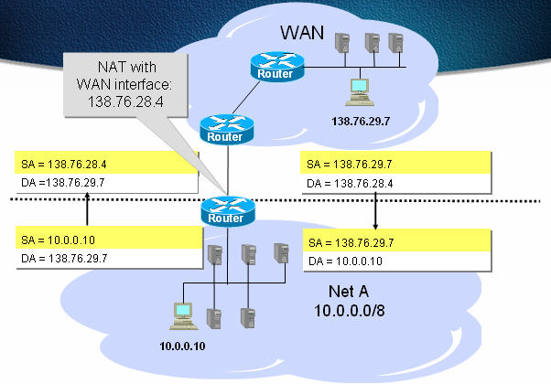
NAT

Slide 22
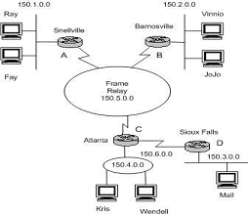
Mạng con

Slide 23
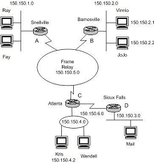
Mạng con

Slide 24
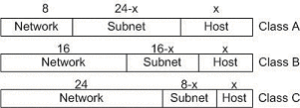
Kỹ thuật chia mạng con
Mượn một số bit trong phần host_id ban đầu để đặt cho các mạng con
Cấu trúc của địa chỉ IP sẽ gồm 3 phần: network_id, subnet_id và host_id.

Slide 25
Kỹ thuật chia mạng con
Số bit dùng trong subnet_id tuỳ thuộc vào chiến lược chia mạng con.
Subnet_id <= host_id - 2.
Số lượng bit tối đa có thể mượn:
  Lớp A: 22 (= 24 – 2) bit -> chia được 2²² – 2 = 4194302 mạng con
  Lớp B: 14 (= 16 – 2) bit -> chia được 2¹⁴ – 2 = 16382 mạng con
  Lớp C: 06 (= 8 – 2) bit -> chia được 2⁶ – 2 = 62 mạng con

Slide 26
Kỹ thuật chia mạng con
Số bit trong phần subnet_id xác định số lượng mạng con. Với số bit là x thì 2^{x} là số lượng mạng con có được.
Ngược lại từ số lượng mạng con cần thiết theo nhu cầu, tính được phần subnet_id cần bao nhiêu bit. Nếu muốn chia 6 mạng con thì cần 3 bit (2³=8), chia 12 mạng con thì cần 4 bit (2⁴>=12).

Slide 27
Kỹ thuật chia mạng con
Thực hiện 3 bước:
  Bước 1: Xác định lớp (class) của địa chỉ và subnet mask mặc nhiên.
  Bước 2: Xác định số bit cần mượnvà subnet mask mới, tính số lượng mạng con, số host thực sự có được.
  Bước 3: Xác định các vùng địa chỉ host và chọn mạng con muốn dùng

Slide 28
Bài tập
Bài 1: Cho địa chỉ IP sau: 172.16.0.0. Hãy chia thành 8 mạng con và có 1000 host trên mỗi mạng con đó.
Giải: Địa chỉ trên viết dưới dạng nhị phân
10101100.00010000.00000000.00000000

Slide 29
Bước 1: Xác định class và subnet mask mặc nhiên
Xác định lớp của IP trên:
  Lớp B
Xác định Subnet mask mặc nhiên:
  255.255.0.0

Slide 30
Bước 2: Số bit cần mượn…
Cần mượn bao nhiêu bit:
  N = 3, bởi vì:
    Số mạng con có thể: 2³ = 8.
    Số host của mỗi mạng con có thể:
    2^{(16–3)} – 2 = 2¹³ - 2 > 1000.
Xác định Subnet mask mới:
  11111111.11111111.11100000.00000000
  hay 255.255.224.0

Slide 31
Bước 3: Xác định vùng địa chỉ host
10101100.00010000.00000000.00000001
Đến
10101100.00010000.00011111.11111110
STT | SubnetID | Vùng HostID | Broadcast
1 | 172.16.0.0 | 172.16.0.1 -172.16.31.254 | 172.16.31.255
2 | 172.16.32.0 | 172.16.32.1 -172.16.63.254 | 172.16.63.255
… | … | … | …
7 | 172.16.192.0 | 172.16.192.1 – 172.16.223.254 | 172.16.223.255
8 | 172.16.224.0 | 172.16.224.1 – 172.16.255.254 | 172.16.255.255
10101100.00010000.00000000.00000000
10101100.00010000.00011111.11111111
10101100.00010000.00100000.00000001
Đến
10101100.00010000.00111111.11111110
10101100.00010000.00100000.00000000
10101100.00010000.00111111.11111111

Slide 32
Bài tập (tiếp theo)
Bài 2: Cho 2 địa chỉ IP sau:
  192.168.5.9/28
  192.168.5.39/28
  Hãy cho biết các địa chỉ network, host của từng IP trên?
  Các máy trên có cùng mạng hay không ?
  Hãy liệt kê tất cả các địa chỉ IP thuộc các mạng vừa tìm được?

Slide 33
Địa chỉ IP thứ nhất: 192.168.5.9/28
Chú ý: 28 là số bit dành cho NetworkID
Đây là IP thuộc lớp C
Subnet mask mặc nhiên: 255.255.255.0
IP (thập phân) | 192 | 168 | 5 | 9
IP (nhị phân) | 11000000 | 10101000 | 00000101 | 00001001

Slide 34
Thực hiện AND địa chỉ IP với Subnet mask
IP | 11000000 | 10101000 | 00000101 | 00001001
Subnet mask | 11111111 | 11111111 | 11111111 | 11110000
Kết quả AND | 11000000 | 10101000 | 00000101 | 00000000

Slide 35
Chuyển IP sang dạng thập phân
Kết quả AND | 11000000 | 10101000 | 00000101 | 00000000
Net ID | 192 | 168 | 5 | 0
Host ID |  |  |  | 9
00001001

Slide 36
Địa chỉ IP thứ hai: 192.168.5.39/28
IP | 192 | 168 | 5 | 39
IP (nhị phân) | 11000000 | 10101000 | 00000101 | 00100111
Subnet Mask | 11111111 | 11111111 | 11111111 | 11110000
AND | 11000000 | 10101000 | 00000101 | 00100000
NetworkID | 192 | 168 | 5 | 32
HostID |  |  |  | 7

Slide 37
Hai địa chỉ trên có cùng mạng?
Kết luận: Hai địa chỉ trên không cùng mạng
192.168.5.9/28
192.168.5.39/28
Net ID của địa chỉ thứ 1 | 192 | 168 | 5 | 0
Net ID của địa chỉ thứ 2 | 192 | 168 | 5 | 32

Slide 38
Liệt kê tất cả các địa chỉ IP
Mạng tương ứng với IP | Vùng địa chỉ HostID với dạng nhị phân | Vùng địa chỉ HostID với dạng thập phân
1 | 11000000.10101000.00000101.00000001 Đến 11000000.10101000.00000101.00001110 | 192.168.5.1/28 Đến 192.168.5.14/28
2 | 11000000.10101000.00000101.00100001 Đến 11000000.10101000.00000101.00101110 | 192.168.5.33/28 Đến 192.168.5.46/28

Slide 39
Bài tập (tiếp theo)
Bài 3: Hãy xét đến một địa chỉ IP class B, 139.12.0.0, với subnet mask là 255.255.0.0 (có thể viết là: 139.12.0.0/16, ở đây số 16 có nghĩa là 16 bits được dùng cho NetworkID). Một Network với địa chỉ thế này có thể chứa 65534 nodes hay computers. Đây là một con số quá lớn, trên mạng sẽ có đầy broadcast traffic. Hãy chia network thành 5 mạng con.

Slide 40
Bước 1: Xác định Subnet mask
Để chia thành 5 mạng con thì cần thêm 3 bit (vì 2³ > 5).
Do đó Subnet mask sẽ cần: 16 (bits trước đây) + 3 (bits mới) = 19 bits
Địa chỉ IP mới sẽ là 139.12.0.0/19 (để ý con số 19 thay vì 16 như trước đây).

Slide 41
Bước 2: Liệt kê ID của các Subnet mới
Subnet mask với dạng nhị phân | Subnet mask với dạng thập phân
11111111.11111111.11100000.00000000 | 255.255.224.0

Slide 42
NetworkID của bốn Subnets mới
TT | Subnet ID với dạng nhị phân | Subnet ID với dạng thập phân
1 | 10001011.00001100.00000000.00000000 | 139.12.0.0/19
2 | 10001011.00001100.00100000.00000000 | 139.12.32.0/19
3 | 10001011.00001100.01000000.00000000 | 139.12.64.0/19
4 | 10001011.00001100.01100000.00000000 | 139.12.96.0/19
5 | 10001011.00001100.10000000.00000000 | 139.12.128.0/19

Slide 43
Bước 3: Cho biết vùng địa chỉ IP của các HostID
TT | Dạng nhị phân | Dạng thập phân
1 | 10001011.00001100.00000000.00000001 10001011.00001100.00011111.11111110 | 139.12.0.1/19 - 139.12.31.254/19
2 | 10001011.00001100.00100000.00000001 10001011.00001100.00111111.11111110 | 139.12.32.1/19 - 139.12.63.254/19
3 | 10001011.00001100.01000000.00000001 10001011.00001100.01011111.11111110 | 139.12.64.1/19 -139.12.95.254/19
4 | 10001011.00001100.01100000.00000001 10001011.00001100.01111111.11111110 | 139.12.96.1/19 -139.12.127.254/19
5 | 10001011.00001100.10000000.00000001 10001011.00001100.10011111.11111110 | 139.12.128.1/19 -139.12.159.254/19

Slide 44
Tính nhanh vùng địa chỉ IP
n – số bit làm subnet
Số mạng con: S = 2^{n}
Số gia địa chỉ mạng con, ví dụ lớp C: I = 2^{8-n} (n<8)
IP của host đầu tiên, ví dụ lớp C : k*I + 1 (với k=0,1,…)
IP của host cuối cùng, ví dụ lớp C : k*I - 2 (với k=1,2,…)
IP của broadcast, ví dụ lớp C : k*I - 1 (với k=1,2,…)

Slide 45
Ví dụ tính nhanh vùng địa chỉ IP
Cho địa chỉ: 192.168.10.9/24
N=3, I = 32 (= 2⁸⁻³) →
  192.168.10.0: (~: 192.168.10.1–192.168.10.30)
  192.168.10.32: (~: 192.168.10.33–192.168.10.62)
  192.168.10.64: (~: 192.168.10.65–192.168.10.94)
  192.168.10.96: (~: 192.168.10.97–192.168.10.126)

Slide 46
Bài tập 4
Cho địa chỉ IP: 102.16.10.10/12
  Tìm địa chỉ mạng con? Địa chỉ host
  Dải địa chỉ host?
  Broadcast?

Slide 47
Bước: Tính subnet mask
102.16.10.10/12 ➔
Subnet mask: 11111111.11110000.00000000.00000000
Byte đầu tiên chắc chắn khi dùng phép toán AND ra kết quả bằng 102 → không cần đổi 102 sang nhị phân

Slide 48
Trả lời câu hỏi 1: Địa chỉ mạng con?
Xét byte kế tiếp là: 16 (10) → 00010000 (2)
Khi AND byte này với Subnet mask, ta được kết quả là: 00010000 (2)
Như vậy địa chỉ mạng con sẽ là:
102.16.0.0/12
Như vậy địa chỉ host sẽ là:
0.10.10

Slide 49
Trả lời câu hỏi 2: Dải địa chỉ host? Broadcast?
Dải địa chỉ host sẽ từ:
102.16.0.1/12
  Đến:
102.31.255.254/12
Broadcast:
102.31.255.255/12

